Slide 1

Studentu inovāciju programmas
Jānis Grēviņš PhD.
2021. gada 28. janvāris

Slide 2
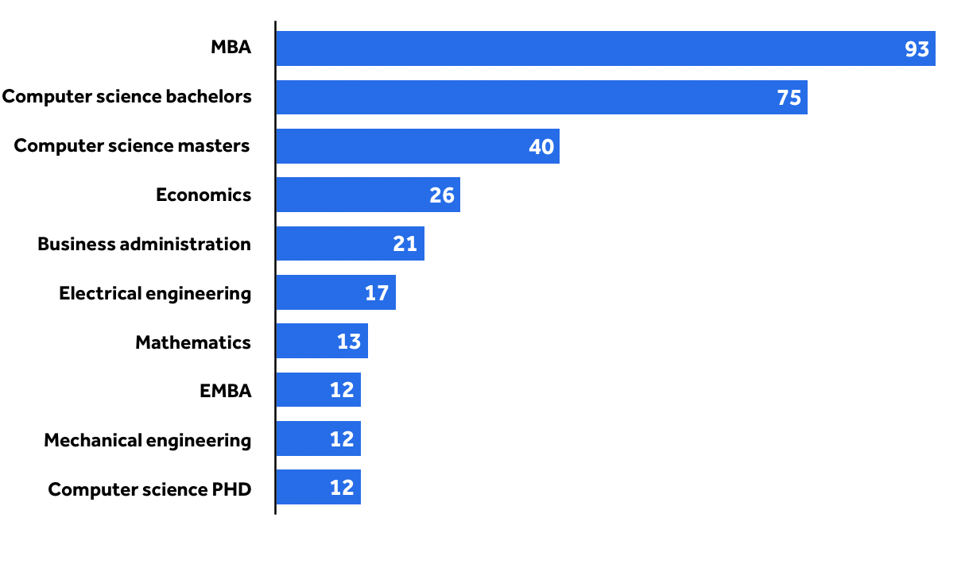
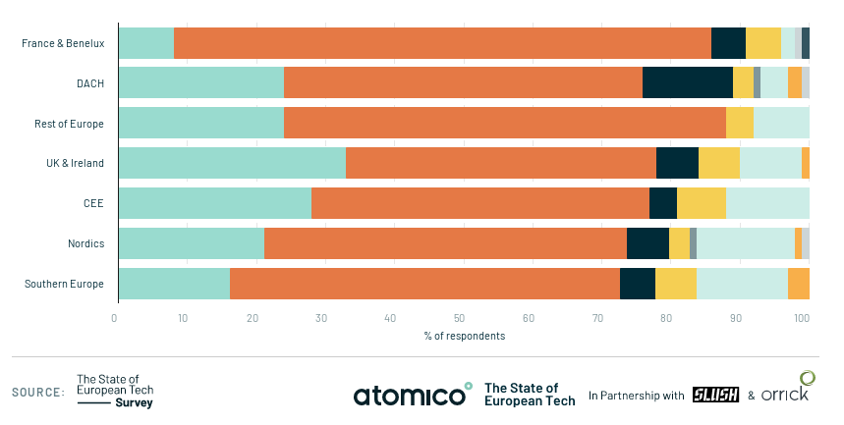
Universitātes – zināšanu avots
Highest Degree by Global Unicorn Founders
Highest Degree by European Start-up Founders
Bachelor
PhD
Masters
Professional
Source: https://mojomortgages.com/learn/article/how-to-become-a-unicorn-founder

Slide 3
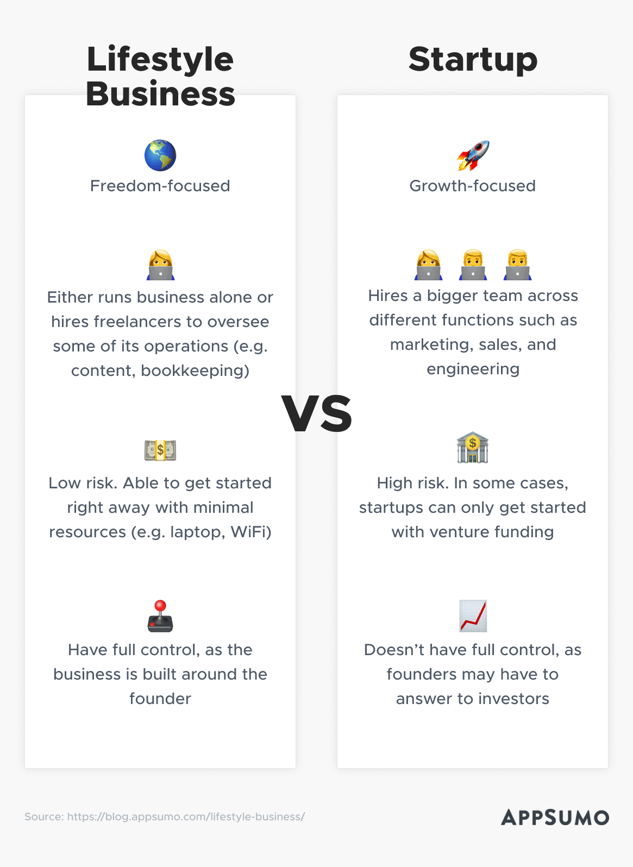
Kas ir kas?
Tehnoloģijas vai tirgus
Dažādas un starpdiciplinārās zināšanas
Riska pieņemšana
Kontroli panāk ar nepārtrauktu attīstību

Slide 4

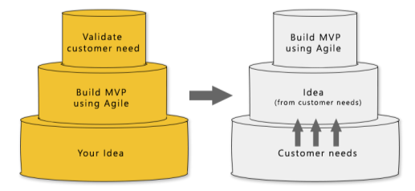
Jaunuzņēmumu (universitāšu) LAMATAS
Produkta validēšana ar pircējiem
Minimālais iespējamais produkts
Minimālais iespējamais produkts
Ideja
Ideja
Pircēju vajadzības
Avots: Ganesh Theban 2018, “The Lean Startup Trap” https://productcoalition.com/the-lean-startup-trap-e74b27618fc3

Slide 5
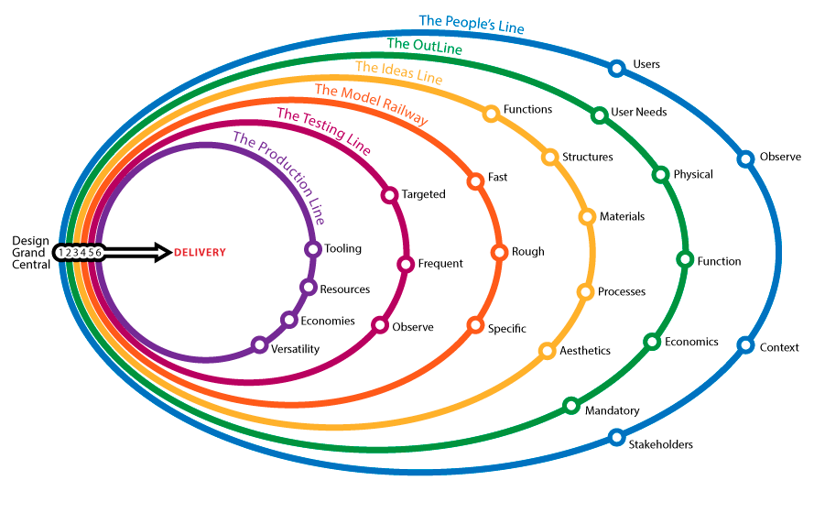

Universitāšu loma start-up ekosistēmā
Zināšanas – dziļas, plašas, apjomīgas, mūsdienīgas, pielietojamas utt.
  Nevis atsevišķi kursi, bet kultūra katrā kursā
    Starp-fakultāšu sadarbība
Avots: Design Thinking Action Lab, course.novoed.com

Slide 6


Universitāšu loma start-up ekosistēmā
Jaunuzņēmumu atbalsta sistēmas
  Tehniskas atbalsts
    Kopstrādāšanas telpas (zināšanu koncentrācija)
    Juridiskie, tehniskie pakalpojumi utt.
  Mentorprogramma
    Jaunuzņēmumu kvalitāte
    proporcionāla mentoriem!
  Uzņēmējdarbības apmācība
    Standartizācija – 2-3 pasaules modeļi
    Starpfakultāšu
    Kultūra
  Avoti
  Ko, Chang-Ryong 2019; «Success Factors of Student Startups in Korea: From Employment Measures to Market Success» Asian Journal of Innovation and Policy
  Mentoring is Critical to Startup Success: A New Study by the University of Michigan and Entrepreneur Futures Network https://www.linkedin.com/pulse/mentoring-critical-startup-success-new-kauffman-study-thomas-jensen/

Slide 7
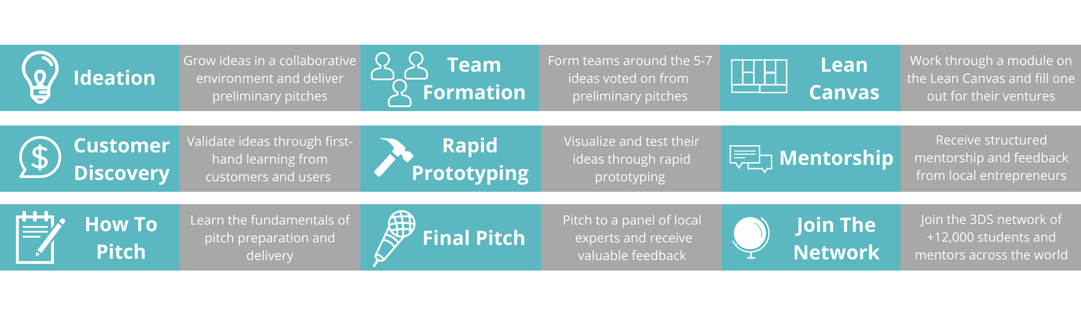

Start-up mācību programas

Slide 8
Paldies par uzmanību!
Jānis Grēviņš PhD.
jgrevins@rbs.lv

